Slide 1
Каталог за книги
Димитър Чакъров, Иван Иванов
11 клас

Slide 2
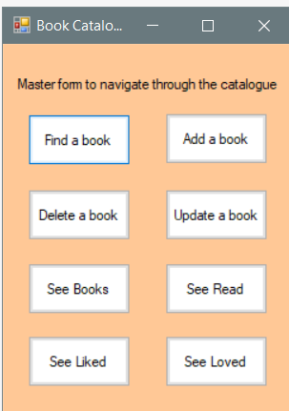
Увод
Приложение за работа с каталог за книги.

Slide 3
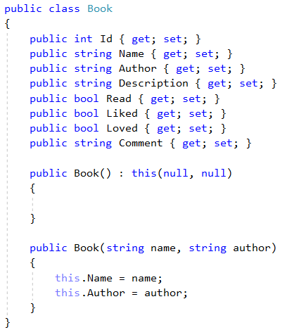
База данни
Entity Framework
Code-First
Microsoft SQL Server Express 2017

Slide 4
Услуги/Логика
Работа с базата данни
Извличане на информация
Намиране, добавяне, промяна, изтриване на данни
Unit Tests (12/12)

Slide 5
Интерфейс – Начален прозорец

Slide 6
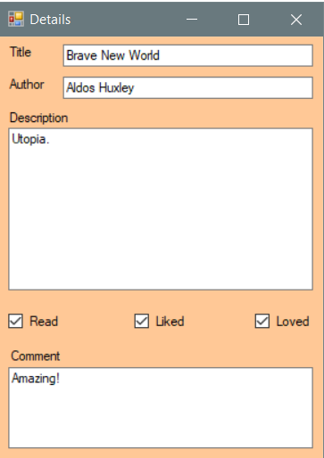
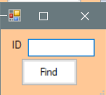
Интерфейс – Намиране на книга

Slide 7
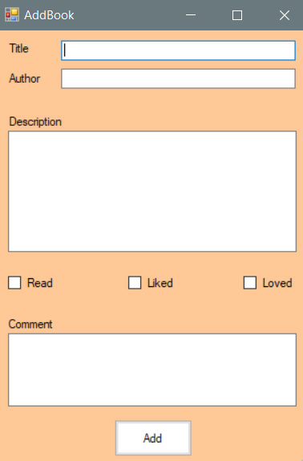
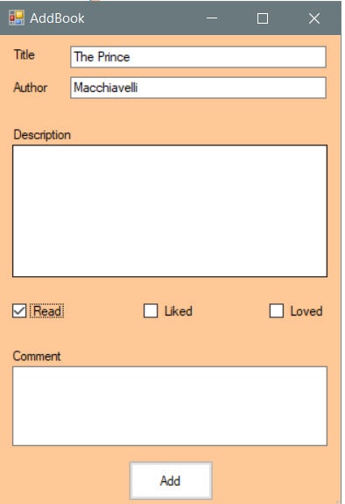
Интерфейс – Добавяне на книга

Slide 8
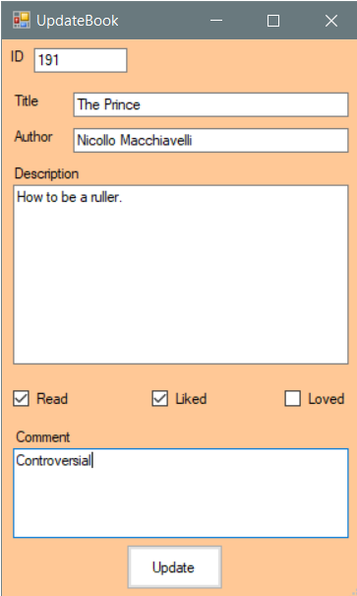
Интерфейс – Промяна на книга

Slide 9
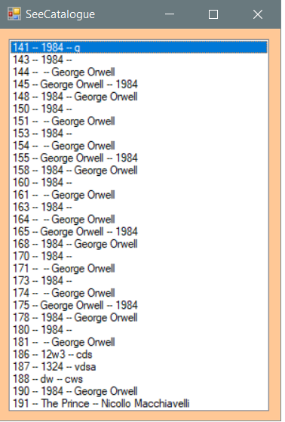
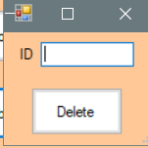
Интерфейс – Изтриване на книга

Slide 10
Интерфейс – Всички книги

Slide 11
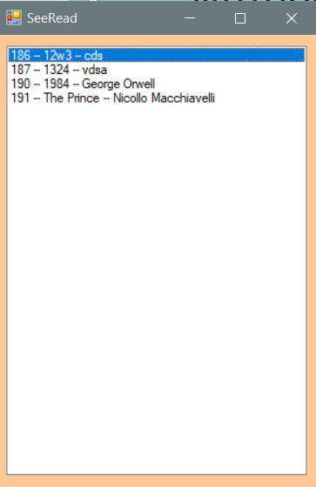
Интерфейс – Прочетени книги

Slide 12
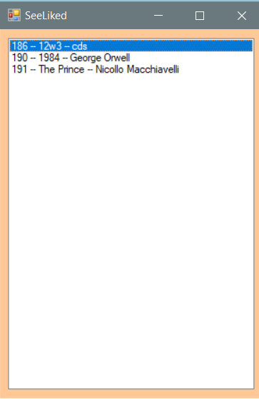
Интерфейс –Харесани книги

Slide 13
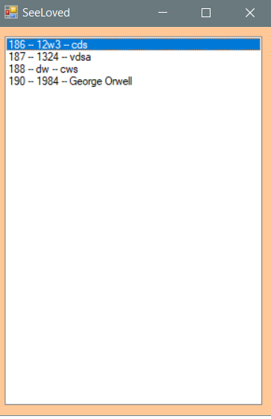
Интерфейс – Любими книги

Slide 14
Благодарим Ви за вниманието!

